Slide 1

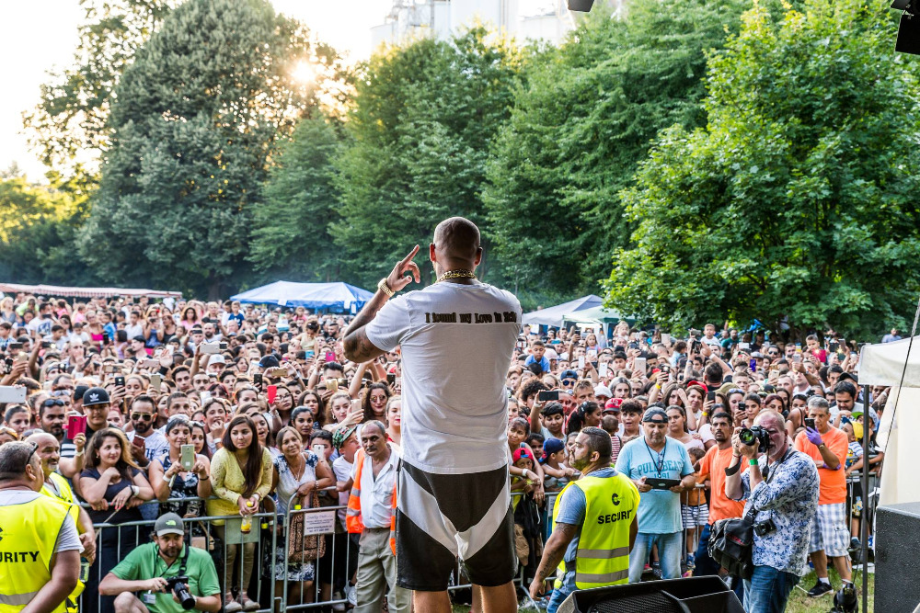
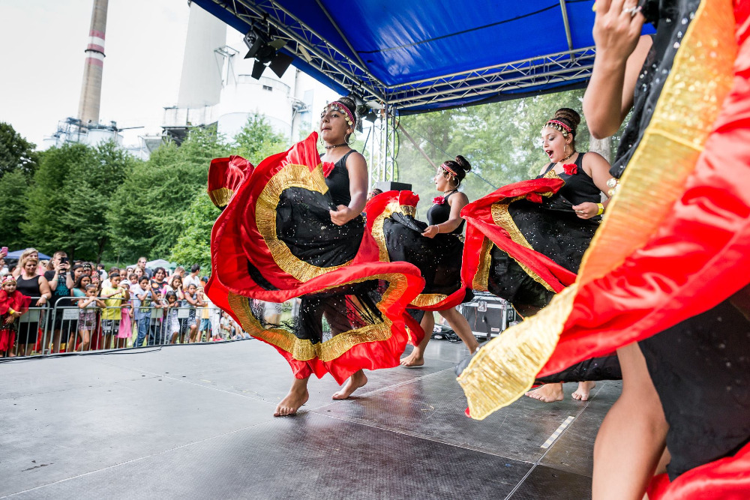
Různobarevný festival
Mgr. Martin Cichý
Romano jasnica, spolek (Trmice)

Slide 2

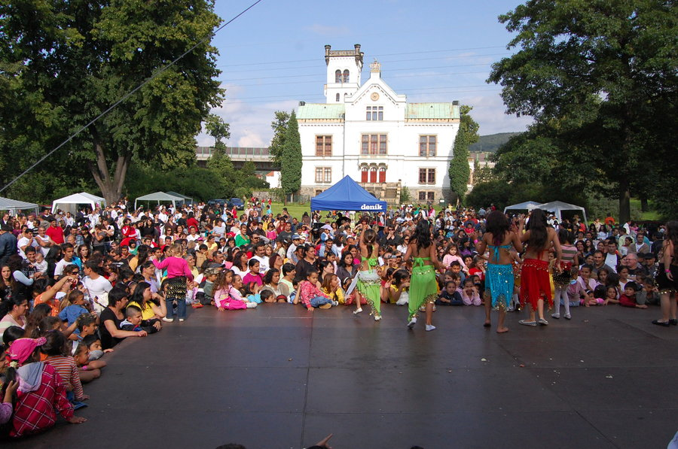
Základní údaje o spolku
Založen 1.12.1998, sídlí v Trmicích.
Orientuje se na poskytování sociálních služeb dle zákona č. 108/2006 Sb., o sociálních službách (provozuje nízkoprahová zařízení pro děti a mládež v Trmicích, v Lounech a v Postoloprtech, provozuje sociálně aktivizační služby pro rodiny s dětmi na Teplicku a Lounsku, provozuje odborná sociální poradenství v Trmicích a v Postoloprtech), poskytuje vzdělávací aktivity pro děti a mládež, volnočasové a zájmové činnosti, aktivity komunitního charakteru.
Působí v sociálně vyloučených lokalitách na Ústecku (Trmice, Teplice a Krupka, Louny a Postoloprty, Ústí nad Labem).
Okrajově se věnuje kulturním činnostem.

Slide 3
Různobarevný festival (I.)
První ročník festivalu se uskutečnil v roce 2004 pod názvem Hudbou proti národnostní nesnášenlivosti a xenofobii.
Od počátku probíhá v TRMICÍCH, v posledních letech vždy třetí červnovou sobotu.
Různobarevný festival je tzv. „Open Air festival“, prezentuje především romskou kulturu.
V sobotu 21. června 2025 se uskuteční jeho 18. ročník.

Slide 4
Různobarevný festival (II.)
Záměr festivalu
Podpořit romské umělce napříč žánry a napříč regiony.
„Otevřít“ a představit romskou kulturu většinové společnosti.
Nabídnout cenově dostupnou kulturu všem.
Co Různobarevný festival návštěvníkům nabízí
Vystoupení dětských romských tanečních neprofesionálních souborů.
Vystoupení romských hudebníků (známých i těch méně známých).
Rozšířený (doplňkový) program pro děti (formou soutěží, různých atrakcí).

Slide 5
Ohlédnutí za 17. ročníkem Různobarevného festivalu
Festival probíhal od 13.00 hod do 21.00 hod.
Vystoupilo 6 dětských tanečních souborů.
Zahrálo 6 hudebníků z České republiky a ze Slovenska, v minulosti na festivalu účinkovali Jan Bendig, Rytmus.
Moderátorem festivalu paní Yveta Demeterová (redaktorka Českého rozhlasu), tradičně festival moderuje pan Richard Samko (redaktor ČT).
Vstupné 50 Kč/osoba (platící návštěvníci od 6 let věku).
Soutěžní program pro děti (vydáno 500 odměn).
Odhadem 3 500 návštěvníků (z toho 2 873 platících návštěvníků).

Slide 6

Financování festivalu
Z dotací, grantů:
Festival pravidelně podporuje Ministerstvo kultury ČR prostřednictvím dotačního programu „Podpora integrace příslušníků romské menšiny“.
Krajský úřad Ústeckého kraje prostřednictvím dotačního programu „Podpora aktivit a prezentace národnostních menšin žijících na území Ústeckého kraje“.
Do realizace festivalu je zapojena trmická mládež, akce je podpořena prostřednictvím grantového programu Erasmus+.
Nefinančně festival podporuje město Trmice.

Slide 8
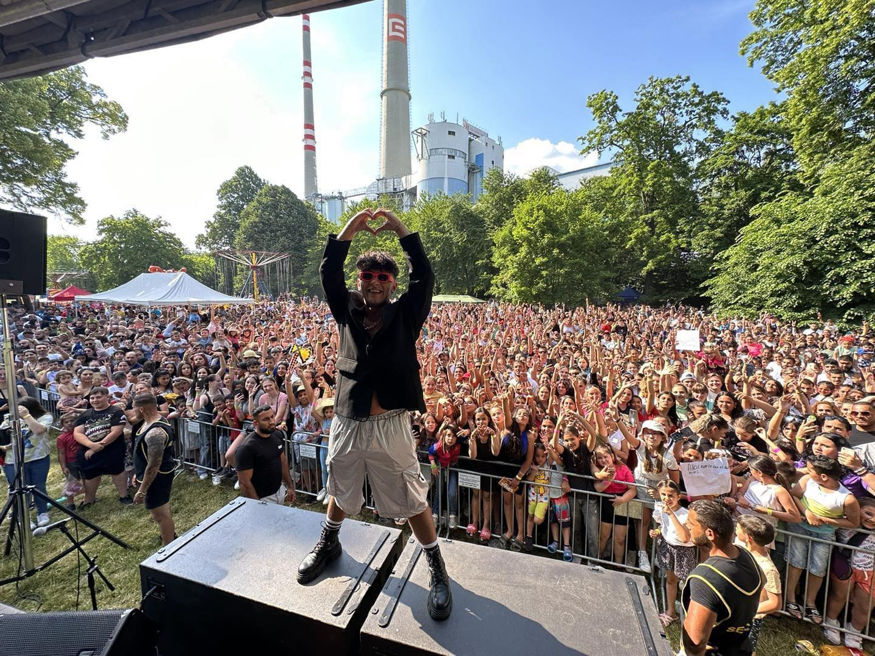

Slide 9
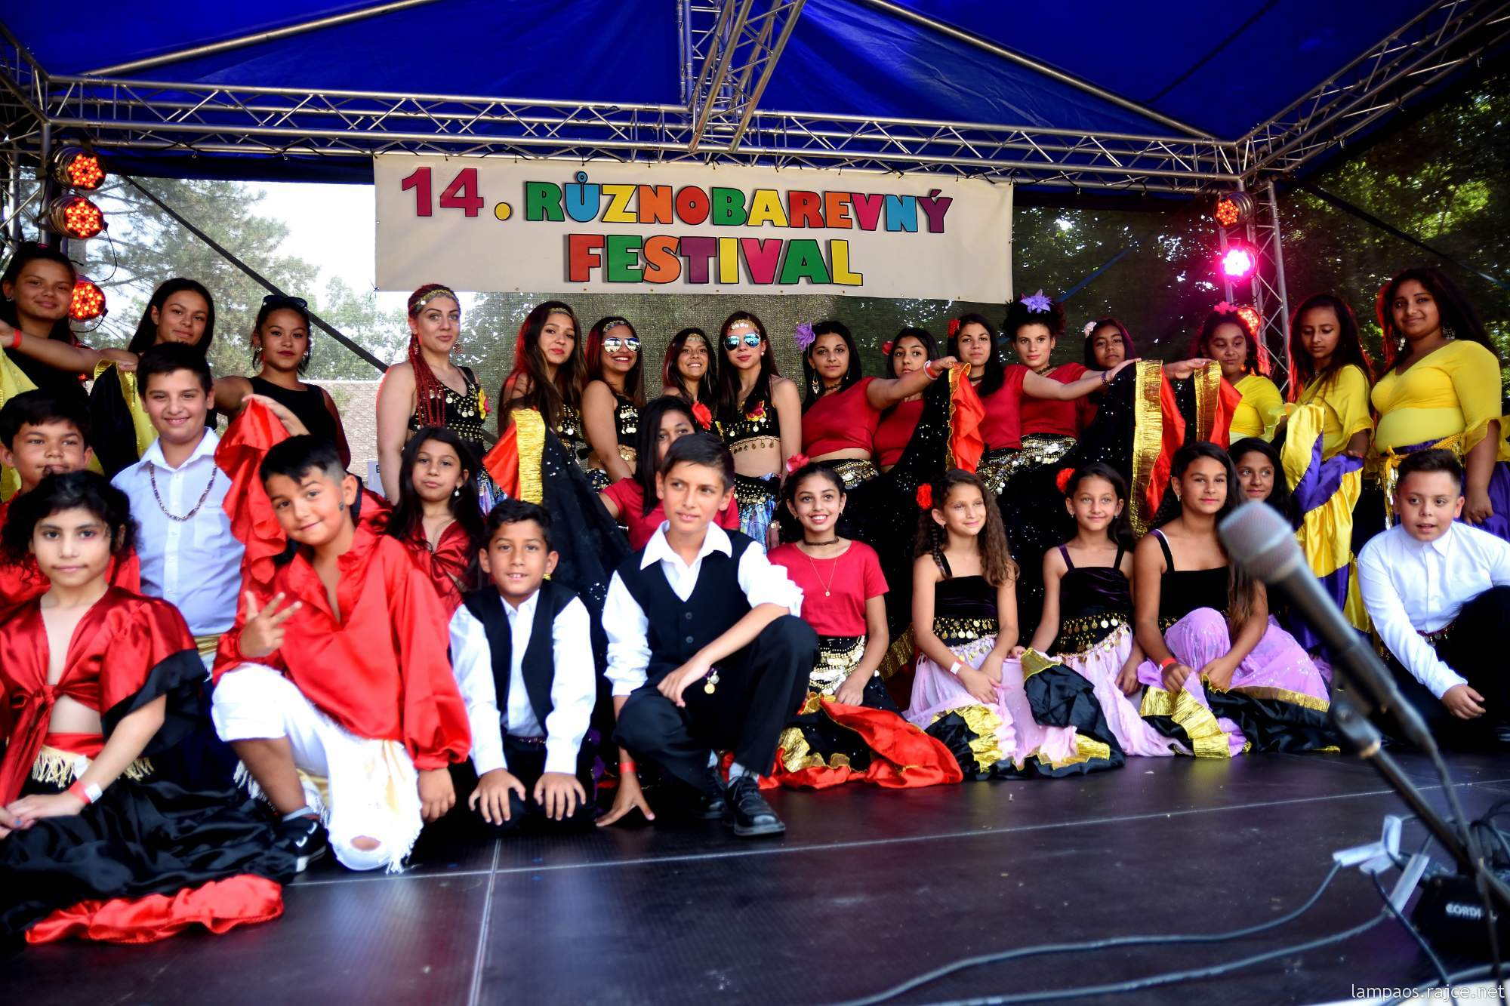
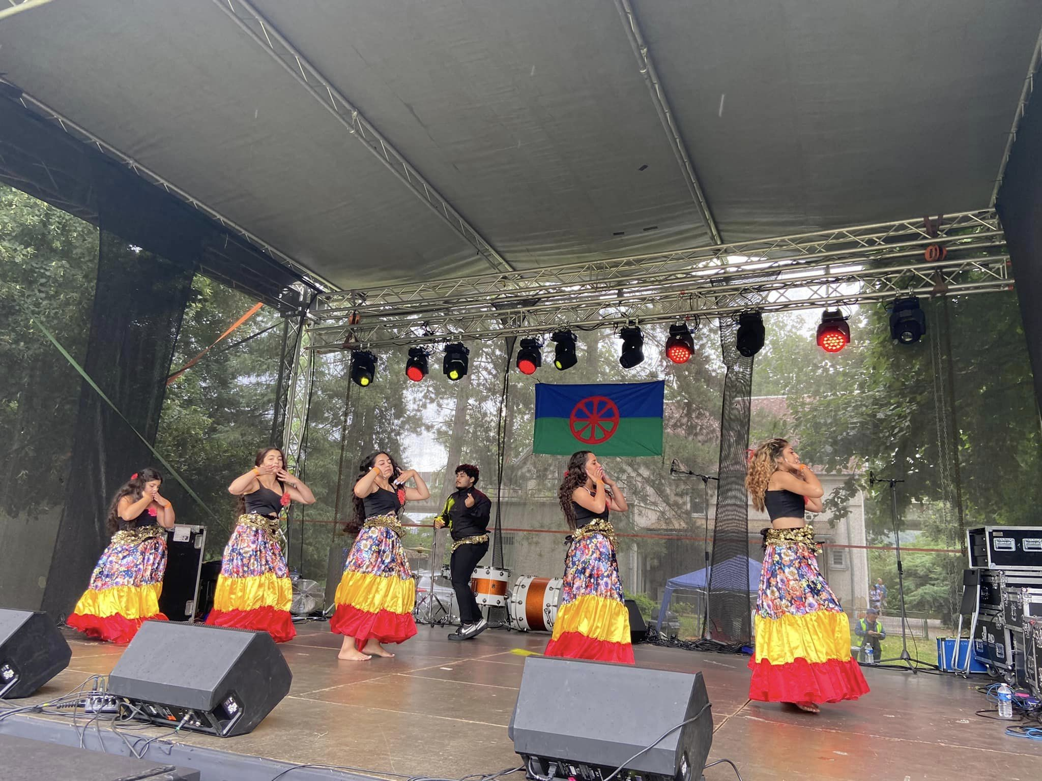

Slide 10
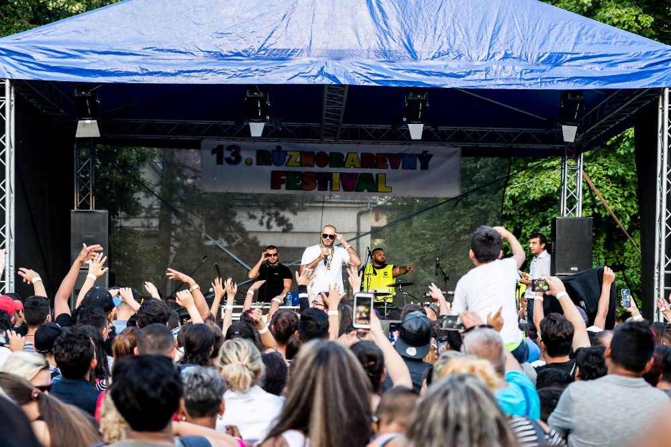

Slide 11
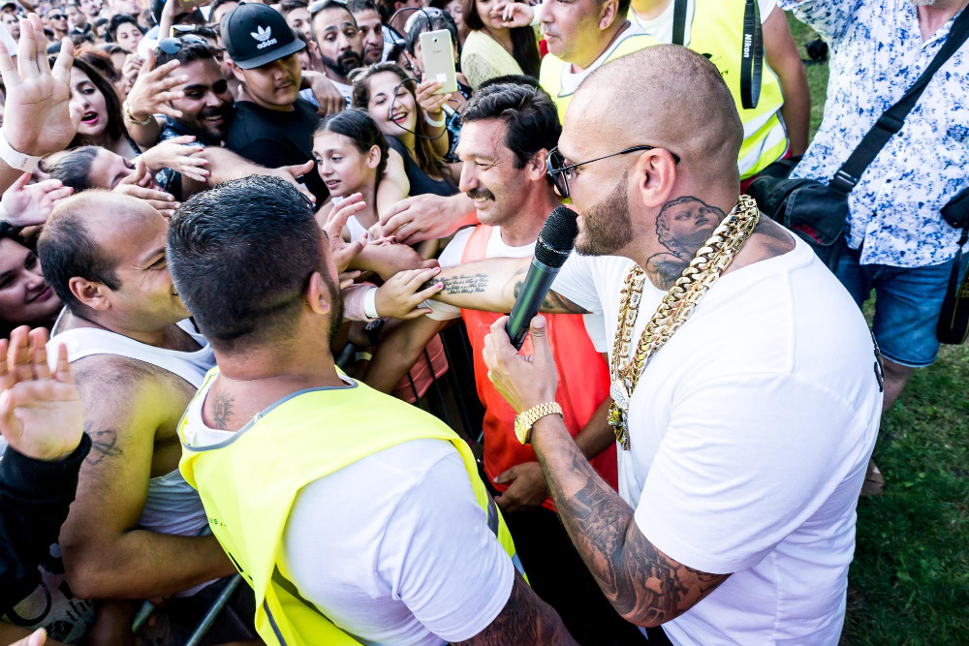

Slide 12
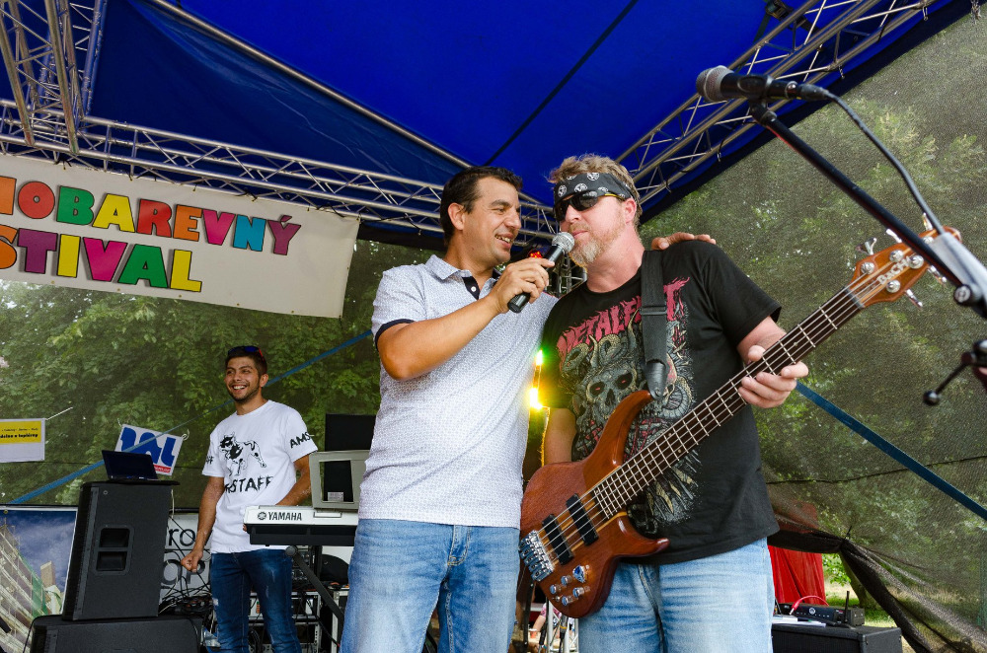
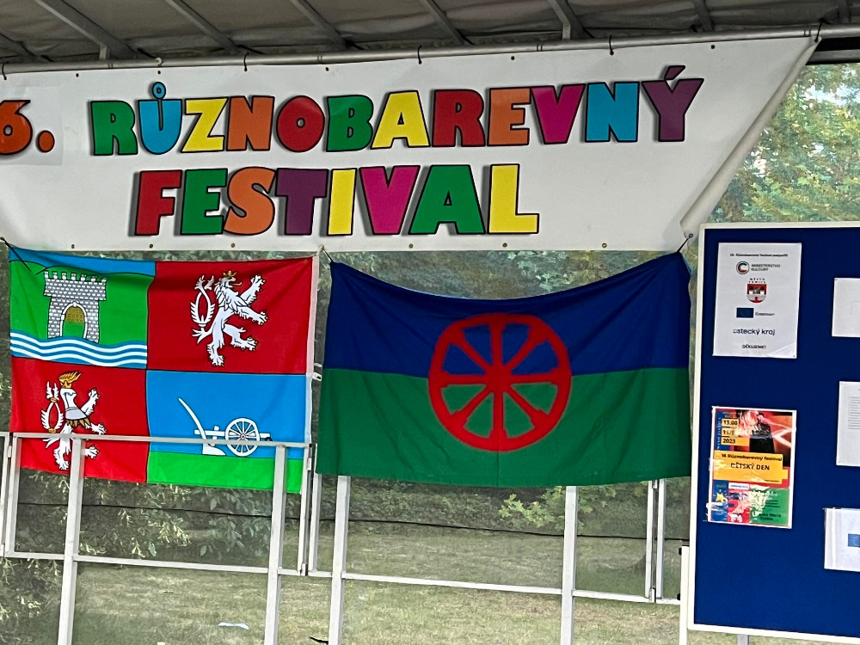

Slide 13
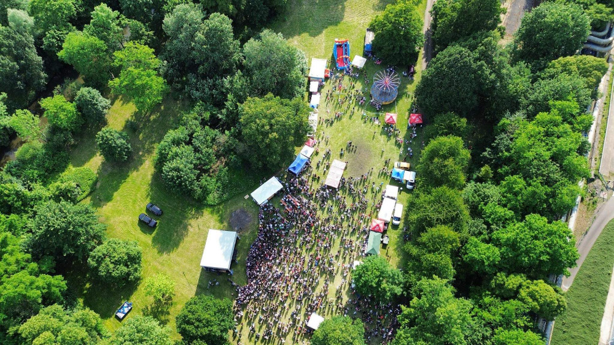

Slide 14



Slide 15
Děkuji za pozornost!
Mgr. Martin Cichý (ředitel spolku)
MT: + 420 774 214 357
E-mail: martin.cichy@seznam.cz, romano.j@seznam.cz
Romano jasnica, spolek
Fügnerova 282/11, 400 04 Trmice
IČ: 68974922

